Slide 1
H. AYUNTAMIENTO CONSTITUCIONAL DE EL SALTO
DIRECCION DE EDUCACIÓN
INFORME MENSUAL DE ACTIVIDADES ENERO 2023

Slide 2
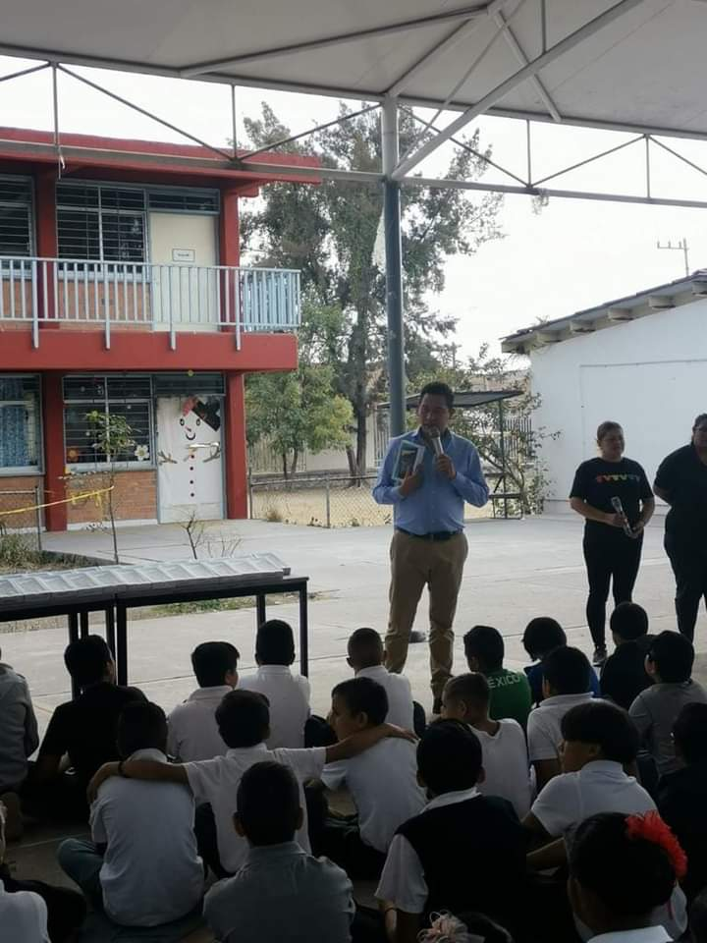
Actividad Lúdica Pedagógica 11 de Enero del 2023
Actividad en primaria urbana 1221 Vicente Suárez, colonia Felipe Ángeles. Lectura de comprensión con apoyo de las tabletas.

Slide 3
Actividad Lúdica Pedagógica 12 de Enero del 2023
Actividad en Secundaria General #81 J. Jesús González Gallo, colonia Las Pintitas. Reality con dos grupos del plantel (valor posicional).

Slide 4
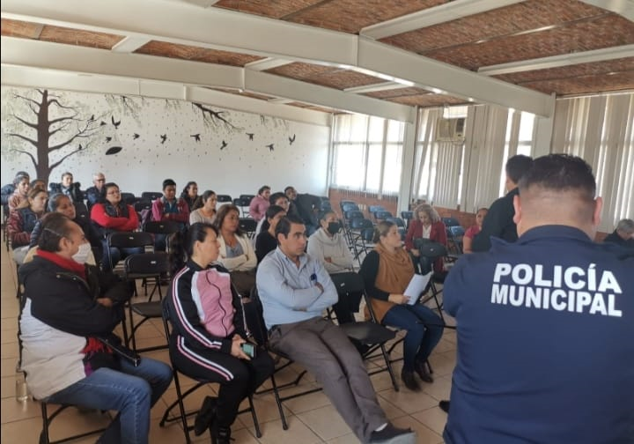
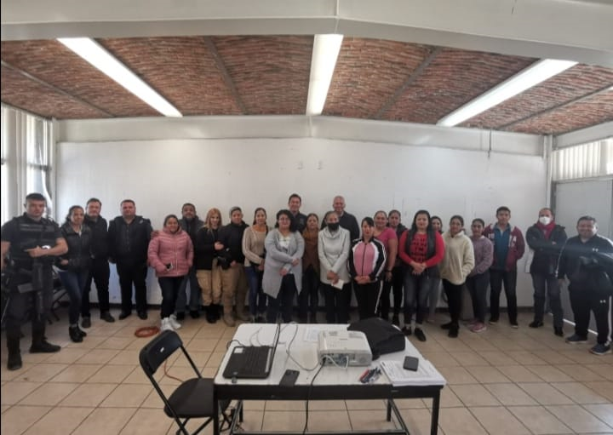
Recrea Familia 13 de Enero del 2023
Desarrollo del curso "Adolescencia segura" con la capacitación a 15 padres/ madres de familia en la Secundaria General 102 Niños Héroes. Se abordaron 5 talleres con las siguientes temáticas: 1.- Prevención de adicciones 2.- ¿cómo hablo con mis hijos sobre sexualidad? 3.- La tecnología, ¿amiga o enemiga? 4.- Desaparición forzada de personas. 5.- Matrimonio infantil.

Slide 5
Oficios CMPSE 16 de Enero del 2023
Oficios de notificación para la primera sesión del Consejo Municipal de Participación Social en Educación que se desarrollará en la primaria Sor Juana Inés de la Cruz en Las Pintas, con fecha del viernes 20 de enero 2023 (a las 3:00 p:m).

Slide 6
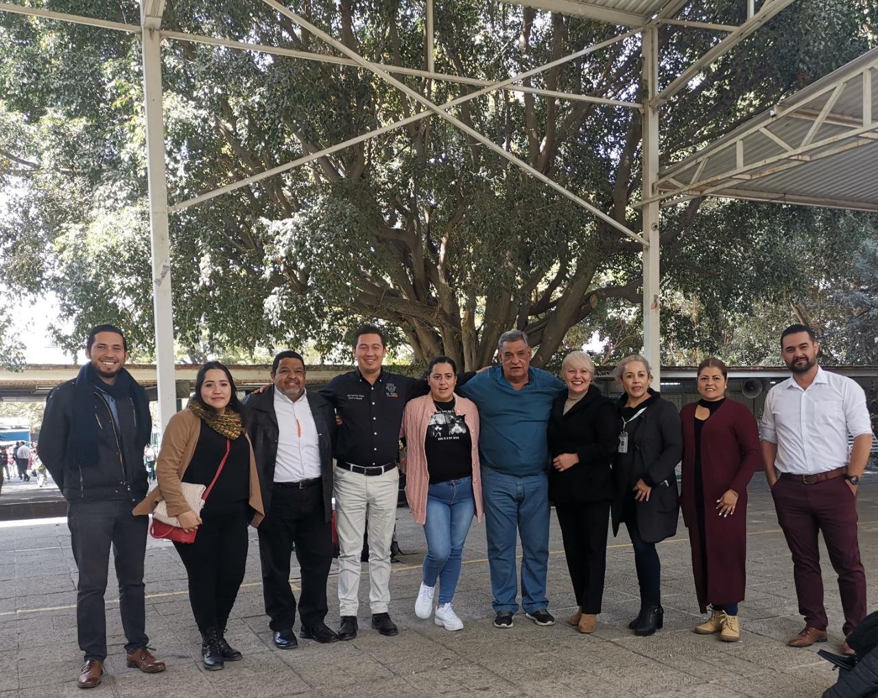
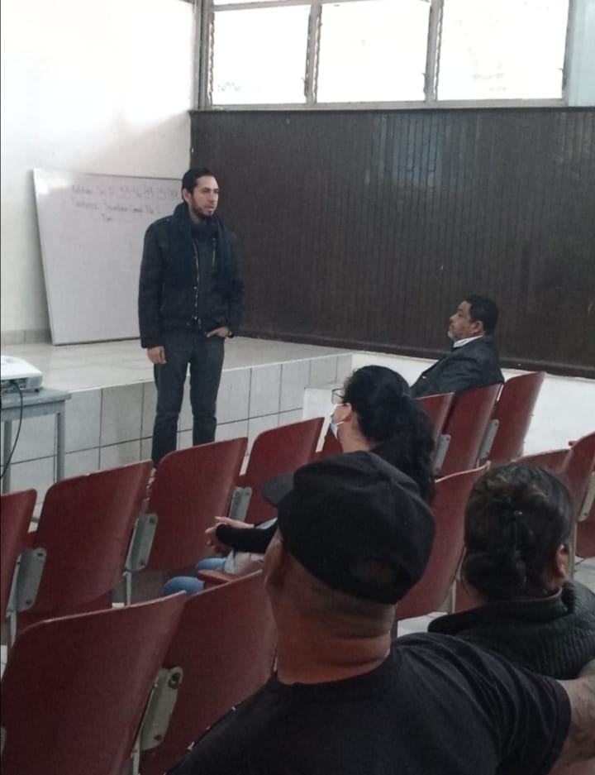
Recrea Familia 19 de Enero del 2023
Desarrollo del curso "Adolescencia segura" con la capacitación a 10 padres/ madres de familia en la Secundaria General #12 Lázaro Cárdenas del Rio. Se abordaron 5 talleres con las siguientes temáticas: 1.- Prevención de adicciones 2.- ¿cómo hablo con mis hijos sobre sexualidad? 3.- La tecnología, ¿amiga o enemiga? 4.- Desaparición forzada de personas. 5.- Matrimonio infantil.

Slide 7
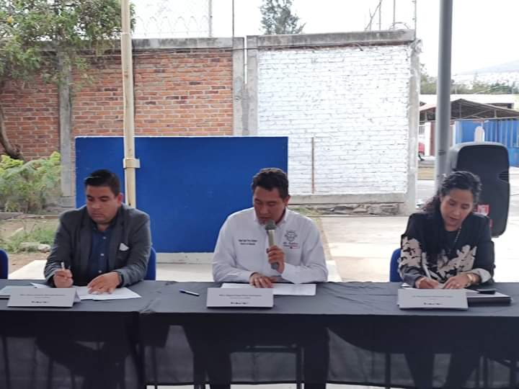
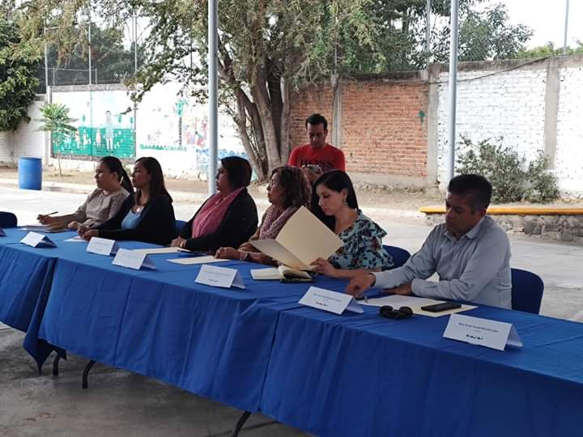
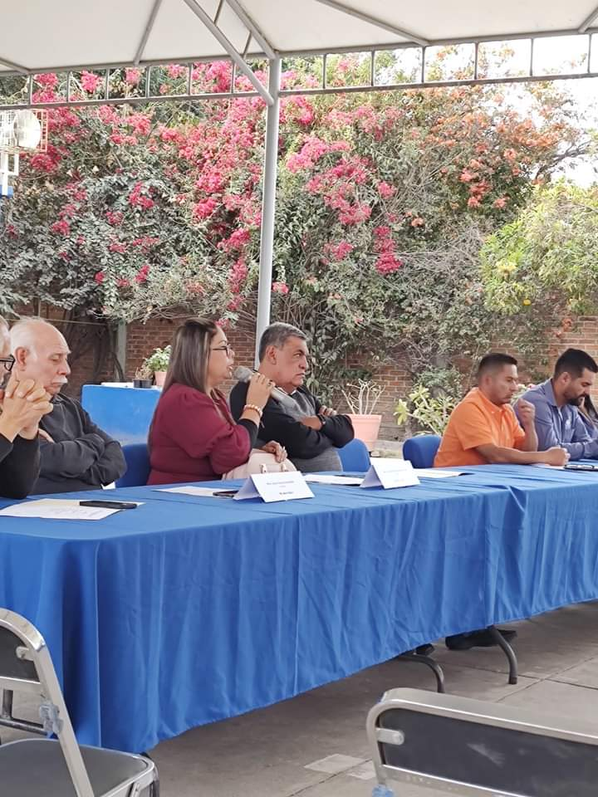
Evento de CMPSE 20 de Enero del 2023
Primera sesión del Consejo Municipal de Participación Social en Educación del 2023, en primaria Sor Juana Inés de la Cruz con presencia de la totalidad de los integrantes para dialogar sobre necesidades específicas de planteles del municipio, así como acordar sobre la siguiente sesión.

Slide 8
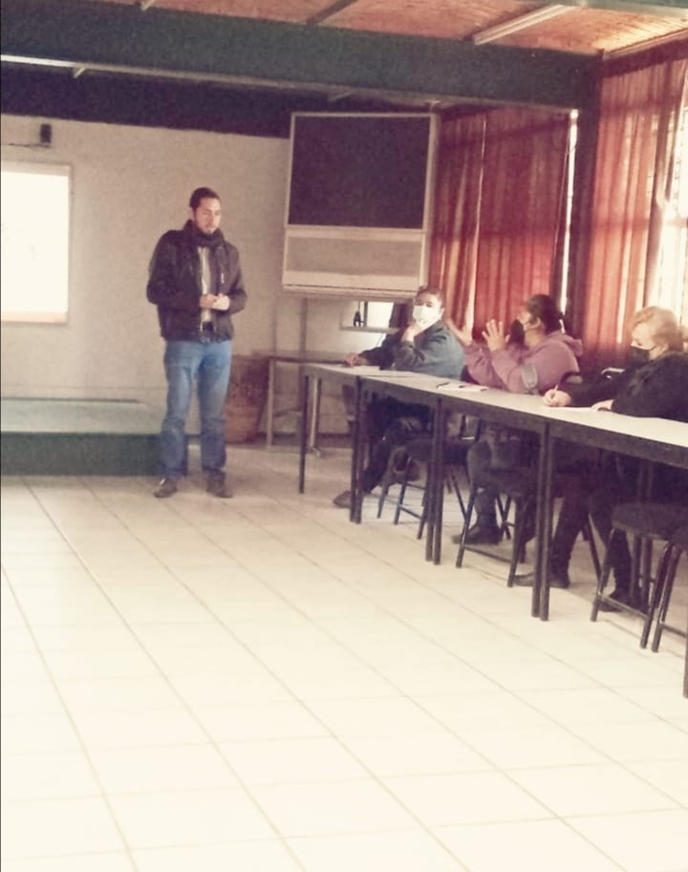
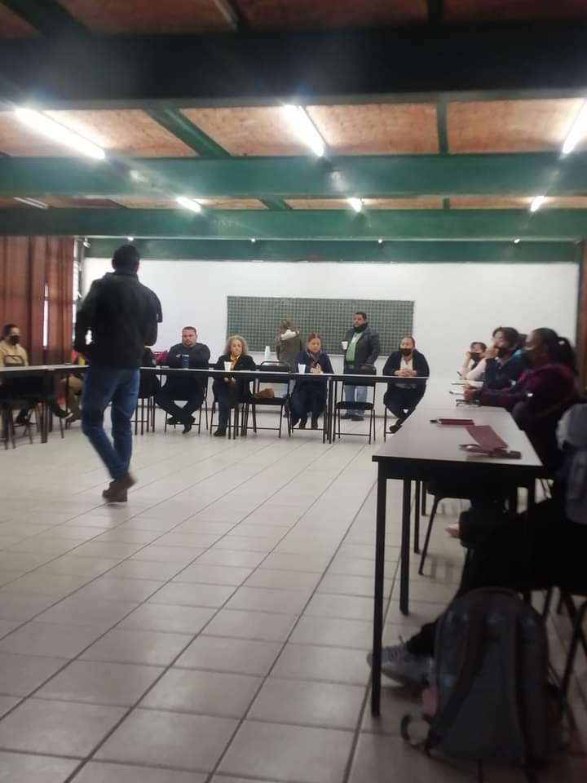
Recrea Familia 23 de Enero del 2023
Desarrollo del curso "Adolescencia segura" con la capacitación a 10 padres/ madres de familia en la Secundaria General #81 J Jesús González Gallo. Se abordaron 5 talleres con las siguientes temáticas: 1.- Prevención de adicciones 2.- ¿cómo hablo con mis hijos sobre sexualidad? 3.- La tecnología, ¿amiga o enemiga? 4.- Desaparición forzada de personas. 5.- Matrimonio infantil.

Slide 9
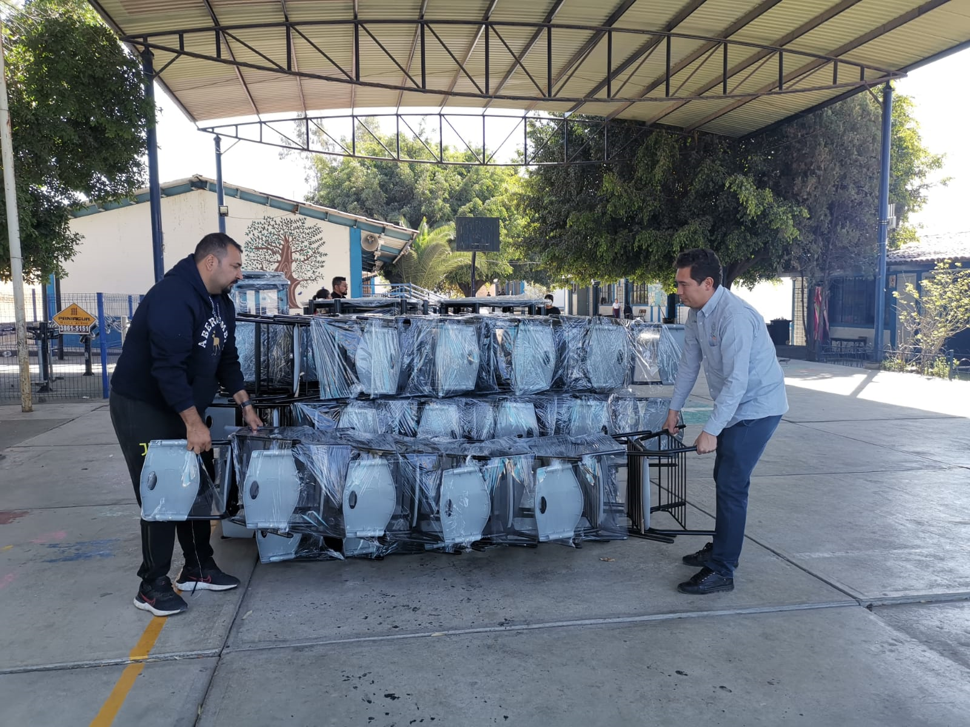
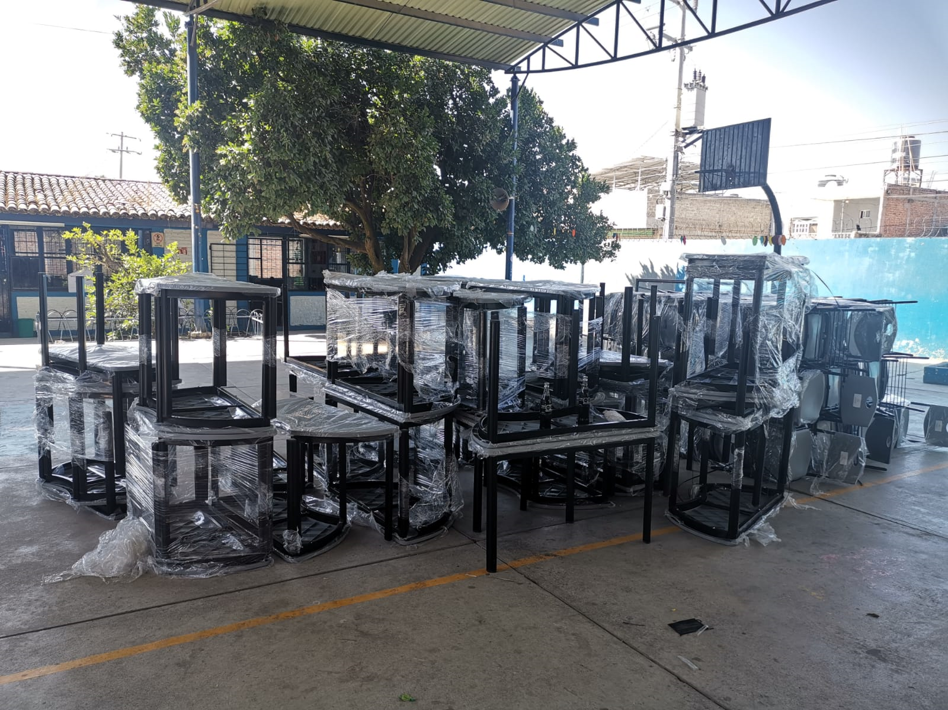
Traslado de Material y Mobiliario 25 de Enero del 2023
Nueva bodega SEP Av. Inglaterra, Jardines de Vallarta. 45017, Zapopan, Jal. 100 sillas y 50 mesas para plantel Primaria Rita Pérez de Moreno, zona 91. 4 cubetas de impermeabilizante, 8 de pintura blanca, 120 sillas y 40 mesas para primaria Valentín Gómez Farias, zona 91.

Slide 10
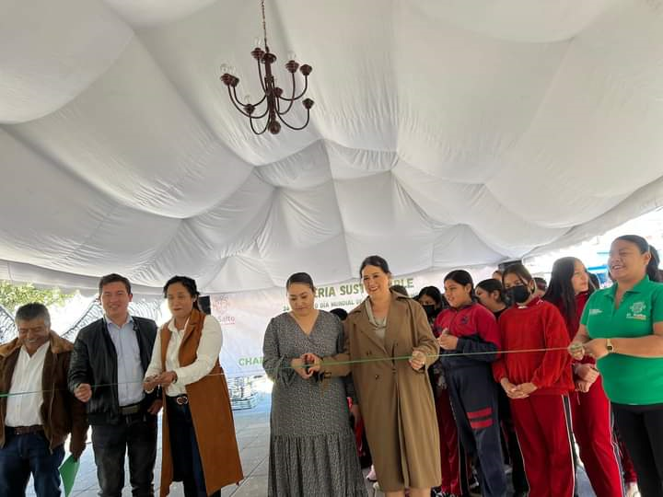
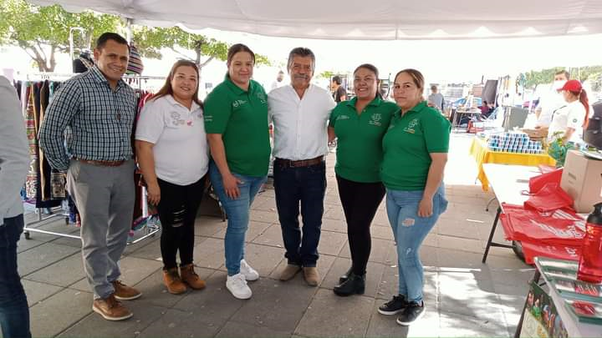
Día mundial de la Educacion Ambiental 26 de Enero 2023
Acompañamiento con cuatro grupos de educación primaria, María Guadalupe Ortiz Uribe de ambos turnos. En talleres y charlas informativas sobre el cuidado del medio ambiente, reciclaje y cuidado del agua. En plaza principal Juárez. 160 alumnos y seis maestros acompañando al contingente.

Slide 11
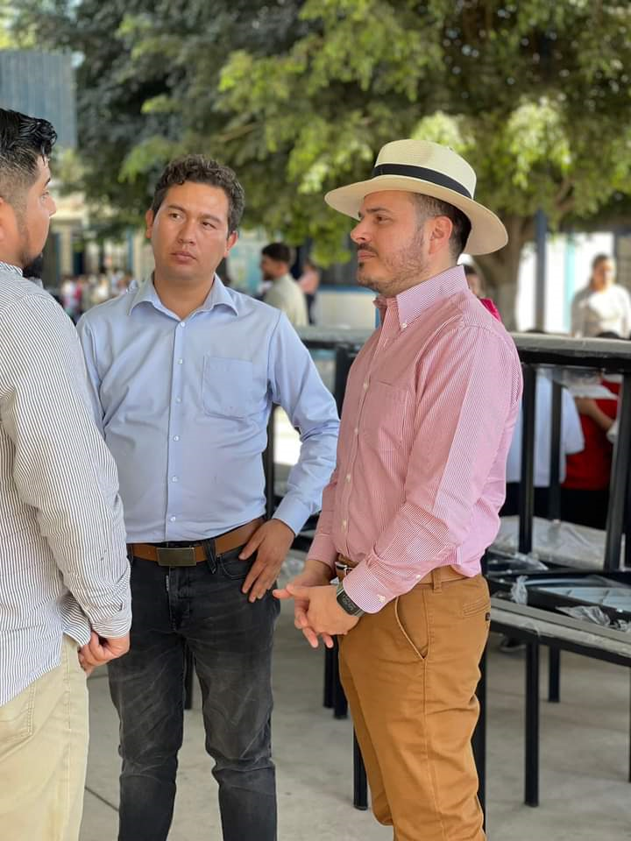
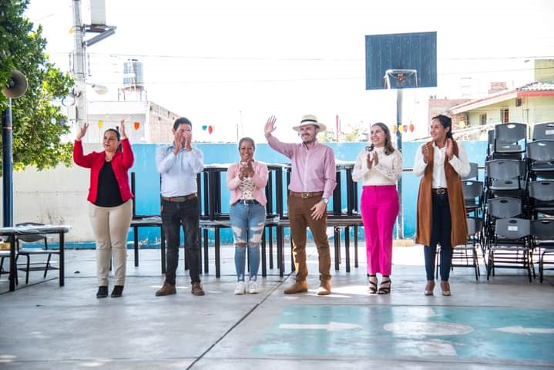
Entrega de Material Mobiliario 26 de Enero 2023
Entrega de mobiliario en Primaria Rita Pérez de Moreno zona 91 primaria estatal. 100 sillas y 50 mesas .

Slide 12
Servicios Municipales Enero 2023
En el mes de Enero se Gestiono el apoyo de envió de Pipas a diferentes Planteles de nivel Preescolar, Primaria y Secundaria.
Preescolar Secundaria
Melchor Ocampo (La Azucena) Secundaria Técnica 98 ( La Higuera)
Secundaria General 92 ( Parques del Castillo)
Primaria
Rene Nucamendi (Cabecera) 4 pipas
Reino de Holanda ( Santa Rosa…Pintas)
Emiliano Zapata ( Castillo) 8 pipas
Primaria 22 de Diciembre (Fraccionamiento Las Lilas) 3 pipas

Slide 13
Servicios Municipales Enero 2023
En el mes de Enero se Gestionaron diversos tipos de apoyo a diferentes Planteles de nivel Preescolar, Primaria y Secundaria.
Preescolar
Helen Keller (Parques y Jardines y Solicitud de Cableado) Colonia Potrero Nuevo.

Slide 14
Primaria
Primaria Federal Independencia ( Recolección de basura y Retiro de avispas) Infonavit la Mesa.
Primaria Juan José de lo Reyes El Pípila (Recolección de basura)La Azucena.
Primaria María Montessori (Recolección de basura) Cima Serena.
Primaria Emiliana Zapata (Recolección de basura) Villas de Guadalupe.
Primaria Valentín Gómez Farías (Recolección de basura) Pintitas.
Primaria Enrique González Martínez (Retiro de avispas) Felipe Ángeles.
Primaria Pedro Ogazon Federal (Retiro de un perro agresivo) Pintitas.

Slide 15
Secundarias
Secundaria General 102 (Reporte de quema de poste de Telmex en lote colindante a Secundaria) Santa Rosa- Las Pintas.
Secundaria General 92 (Recolección de basura) San José del Castillo.
Secundaria General 130 (Recuperación de cable robado) Lomas del Salto-Cabecera.

Slide 16
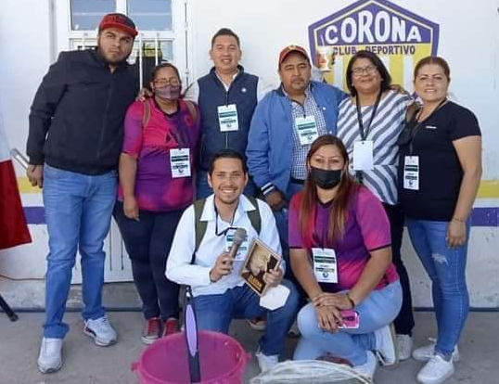
Dirección de Educación Municipal
Casa de la Cultura, Narciso Mendoza #18, Col. Centro, El Salto
(33) 32 84 14 40 Ext. 314

